Slide 1
FINANSIEL RAPPORTERING
- Teori og regulering, 7. udgave 2022
Kapitel 11
Omkostninger

Slide 2
Indlæringsmål til kapitel 11
Når du har læst dette kapitel, skal du kunne redegøre for:
Definitionen på omkostninger i hhv. Årsregnskabsloven og IFRS og forskellene mellem dem.
Matching princippets implementering inden for rammerne af definitioner, indregningskriterier og målegrundlag for posterne i balancen.
Ordinære og særlige poster.
Måling af vareforbruget på grundlag af FIFO-metoden og vejet gennemsnit.

Slide 3
Omkostninger
Definitioner
Står for den samlede værdinedgang i perioden
Anvendes på aktiemarkedet
Uafhængige af årsregnskabets omkostningsbegreb
Står for det ressourceforbrug, der er medgået til periodens salg
Transaktionsbaseret historiske kostprismodel
Indgående fysisk strøm af ressourcer – indregning og måling i resultatopgørelsen
Periodens værdinedgang i nettoaktiver
Reduktion af egenkapitalens værdi
Sammenblanding af indregning og måling – meget rummelig
Konsistent med den formueorienterede regnskabsteoris synsvinkel
Omkostninger indregnes og måles i balancen

Slide 4
Omkostninger
Præstationsorienteret definition
Den præstationsorienterede teori benytter den transaktionsbaserede historiske kostprismodel, hvor virksomheden bliver beskrevet som en transformationsproces med resultatopgørelsen i fokus. Virksomheden er her set som et instrument, hvori forskellige input genererer et større output og derigennem giver aktionærerne et afkast. Her er fokus på transformationsprocessen, og definitionen er dermed:
Ved omkostninger forstår man det ressourceforbrug målt på grundlag af historisk kostpris, som er medgået til at opnå periodens indtægter.

Slide 5
Omkostninger
Præstationsorienteret definition
Denne definition, hvor resultatopgørelsen er i centrum, tolker omkostninger som en indgående fysisk strøm af ressourcer til kostpris, hvor indregning og måling foregår i resultatopgørelsen på salgstidspunktet.
Omkostningerne er derfor et resultat af, hvad vi historisk har betalt for de input, som vi bruger i transformations-processen til at opnå et overskud
Den monetære beskrivelse af transformations-processens effektivitet foregår i resultatopgørelsen på grundlag af matchingprincippet, der måler det ressou-forbrug i kroner, som er medgået til skabe indtægterne

Slide 6
Omkostninger
Formueorienteret definition
Som følge af, at den formueorienterede regnskabsteori ser på virksomhedens nettoaktiver og ændringen heraf, som gennemgået i kapitel 5 om den formueorienterede teori, er definitionen af omkostninger ligeledes foretaget ud fra balancen, selvom omkostningerne vises i resultatopgørelsen.
Den formueorienterede teoris definition af omkostninger er som følger:
Omkostninger er et fald i økonomiske fordele i regnskabsperioden i form af afgang eller værdiforringelse af aktiver eller tilgang af forpligtelser, som medfører fald i egenkapitalen, bortset fra udlodninger til ejere.

Slide 7
Omkostninger
Formueorienteret definition
Målingen af omkostningen være et resultat af bevægelser i balancen, som præsenteres i resultatopgørelsen
Denne definition på omkostninger ligger til grund for begrebsrammen både i Årsregnskabsloven og IASB’s begrebsramme for IFRS
Det ses altså her, at både Årsregnskabsloven og IFRS har adopteret tankegangen fra den formueorienterede teori med hensyn til omkostninger i definitionen

Slide 8
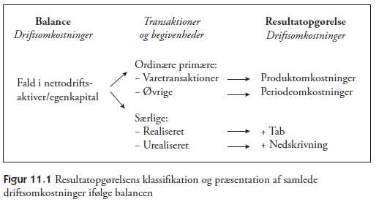
Omkostninger
Klassifikation og præsentation

Slide 9
Udvalgte temaer og problemstillinger
Måling af vareforbrug
Grundet det dobbelte bogholderis princip vil varelagerets værdi og vareforbruget altid være afhængige af hinanden.
Den principielle sammenhæng mellem lagerværdi i balancen og produktomkostninger i resultatopgørelsen kan med handelsvirksomheden som model fremstilles som:
VarelagerP + Varekøb ÷ VarelagerU = Vareforbrug

Slide 10
Udvalgte temaer og problemstillinger
Måling af varelager
Det fysiske varelager kan principielt registreres på grundlag af enten et periodisk lagersystem eller et løbende lagersystem.
Det periodiske lagersystem er karakteriseret ved, at mens tilgange altid registreres, føres der ikke en løbende registrering af afgange fra varelageret, som gør det muligt på ethvert tidspunkt at måle varelagerets fysiske størrelse.
Da der ikke foretages disse løbende registreringer af afgangene, vil opgørelsen af et ultimolager afhænge af en fysisk lageroptælling ved periodens slutning
I det periodiske lagersystem bestemmes det vareforbrug, der skal indgå i resultatopgørelsen, som et residualbeløb af den foretagne optælling.
Det løbende lagersystem er karakteriseret ved, at der i periodens løb registreres såvel tilgange til som afgange fra varelageret.
Når registreringerne gennemføres i både mængder og beløb, er det muligt at måle vareforbrug og lagerværdi for vilkårlige perioder og tidspunkter.
Samtidig er det muligt at sammenligne den registrerede beholdning af vareenheder med fysisk optælling til kontrolformål.

Slide 11
Udvalgte temaer og problemstillinger
Måling af varelager
Der findes fortsat virksomheder, for hvilke det er nødvendigt at måle lagerværdien på grundlag af eksplicitte forudsætninger om varestrømmens forløb fra indkøb over lager (produktion) til salg, og dette fører frem til de metoder, som er tilladt efter Årsregnskabsloven:
Først ind – først ud (FIFO – First In – First Out).
Sidst ind – først ud (LIFO – Last In – First Out).
LIFO-metoden er ikke længere tilladt i Årsregnskabsloven, og vil derfor ikke være genstand for gennemgang.

Slide 12
Udvalgte temaer og problemstillinger
Afskrivninger
Eksempler på afskrivningsmetoder
På trods af, at Årsregnskabsloven har indført en definition på omkostninger, som stammer fra det formueorienterede paradigme, må det erkendes, at der i virkelighedens verden er behov for en praktisk måde at allokere nedgangen i de fremtidige økonomiske fordele ved et langfristet aktiv på
På denne baggrund er der udviklet en række mere eller mindre enkle afskrivnings-metoder, som alle er kalkulatoriske, for på den måde at imødekomme behovet for, at virksomheder praktisk kan indregne værdinedgangen af de langfristede aktiver og matche denne med indtægterne, som aktivet skaber.

Slide 13
Udvalgte temaer og problemstillinger
Afskrivninger
Lineær afskrivning.
Denne form for afskrivning er rent matematisk og bogholderimæssigt den nemmeste metode for afskrivning, hvis man ser bort fra straksafskrivning.
Degressiv afskrivning.
Den degressive afskrivningsform kendes bl.a. fra skattelovgivningen. I regneeksemplet – og i skattelovgivningen – fremtræder den som en geometrisk degressiv metode, hvor saldoen afskrives med en konstant afskrivningsprocent (saldometoden).

Slide 14
Udvalgte temaer og problemstillinger
Afskrivninger
Progressiv afskrivning.
Som direkte modsætning til den degressive metode findes den progressive afskrivningsmetode, som ligeledes kaldes accelererende afskrivningsmetode, da den til forskel fra den degressive metode sikrer en stigende afskrivning af aktivet.

Slide 15
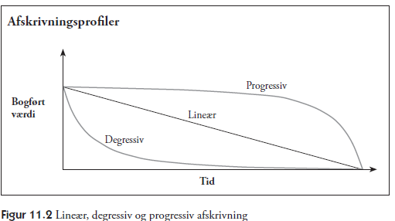
Udvalgte temaer og problemstillinger
Afskrivninger
Sammenfattende kan de tre mekaniske modeller illustreres således – figur over afskrivningsprofiler:

Slide 16
Udvalgte temaer og problemstillinger
Afskrivninger
Produktionsintensitetsmetoden
Endelig findes en metode, som i langt højere grad egner sig til at illustrere den reelle nedgang i fremtidige økonomiske fordele for aktivet.
Denne metode tilpasser afskrivningsbeløbet pr. år efter udnyttelse, og udnyttelsen måles i kvantitative størrelser som kilo, liter, timer osv.
Eksempelvis en grusgrav med et beregnet/estimeret/målt indhold af grus på 10 mio. tons grus – ved en årlig udnyttelse på eksempelvis 500.000 tons (måles ved vejning af lastbiler/eller mål i forhold til lastbilernes kapacitet), så har grusgraven en forventet levetid på 20 år.

